Slide 1
НАЦИОНАЛЬНЫЙ ПРОЕКТ
ЖИЛЬЕ И ГОРОДСКАЯ СРЕДА

Slide 2
Федеральный проект «Жилье»
Цель - увеличение объемов жилищного строительства
в Ямало-Ненецком автономном округе
до 358 тыс.кв.м. в 2024 году

Slide 3
Федеральный проект «Жилье»
Резервы роста показателей регионального проекта «Жилье»:
1. Ввод в эксплуатацию объектов долевого строительства
с.Аксарка, ул.Первомайская
48 дольщиков, степень строительной готовности – 35%, площадь объекта – 1,5 тыс.кв.м
г.Новый Уренгой, ул.Тундровая, д.6, 7, 67 дольщиков, степень строительной готовности – 85%, площадь объекта – 4,6 тыс.кв.м
г.Новый Уренгой, ул. Тундровая, д. 5, 33 дольщика, степень строительной готовности – 65%, площадь объекта – 4,6 тыс.кв.м
с.Мужи, ул.Совхозная ГП-3, 14 дольщиков, степень строительной готовности - 65%, площадь объекта -1,3 тыс.кв.м
с.Аксарка, ул.Обская, 48 дольщиков, степень строительной готовности – 63%, площадь объекта – 1,2 тыс.кв.м
13,2 тыс.кв.м

Slide 4
Федеральный проект «Жилье»
Резервы роста показателей регионального проекта «Жилье»:
2. Развитие рынка арендного жилья
Отчет органов исполнительной власти Ямало-Ненецкого автономного округа от 29.03.2019 № 101-12-01/242
- на учет принято 23 семьи (77 чел.);
на учете числятся 7 земельных участков для строительства наемных домов социального использования (4 в государственной собственности, 3 в муниципальной собственности);
в окружном бюджете на 2019 год предусмотрено 175 млн.руб.

Slide 5
Федеральный проект «Жилье»
Резервы роста показателей регионального проекта «Жилье»:
3. Усиление контроля за объектами жилищного строительства, по которым отмечен высокий риск приостановки строительства
г.Тарко-Сале, ул.Республики (2 этап) | 1,1 тыс.кв.м | 95%
г.Тарко-Сале, ул.Республики (3 этап) | 2,8 тыс.кв.м | 95%
с.Аксарка, ул.Больничная | 2,2 тыс.кв.м | 66%
г.Ноябрьск, микрорайон 3, ул.Советская | 7,6 тыс.кв.м | 80%
г.Ноябрьск, микрорайон И, ул.Космонавтов | 3,9 тыс.кв.м | 70%
 | 17,6 тыс.кв.м

Slide 6
Федеральный проект «Обеспечение устойчивого сокращения непригодного для проживания жилищного фонда»
С участием средств Фонда содействия реформированию ЖКХ
Целевой показатель на 2019 год – переселение 300 человек из аварийного фонда площадью 5,16 тыс.кв.м
По информации Фонда содействия реформированию ЖКХ по состоянию на 01.08.2019 переселено 70 человек из аварийного фонда площадью 1,31 тыс. кв.м
По иным программам Ямало-Ненецкого автономного округа
Целевой показатель на 2019 год – переселение 7 670 человек из аварийного жилья площадью 101,83 тыс.кв.метров
За счет средств регионального бюджета переселено 1 200 человек из аварийного жилья площадью 18,6 тыс.кв.метров

Slide 7
«Жилье и городская среда»

Slide 8
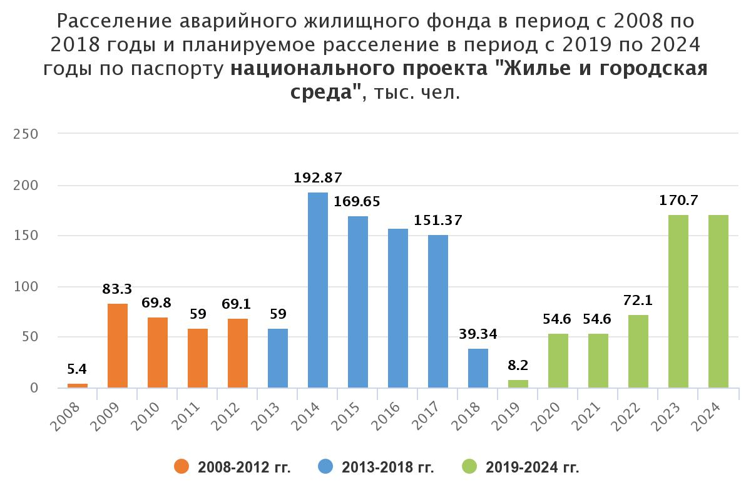
Федеральный проект «Обеспечение устойчивого сокращения непригодного для проживания жилищного фонда»
Инфографика Фонда содействия реформированию ЖКХ
Признаны аварийными на 01.01.2017 г.
Признаны аварийными на 01.01.2012 г.
Признаны аварийными на 01.01.2007 г.

Slide 9
Федеральный проект «Обеспечение устойчивого сокращения непригодного для проживания жилищного фонда»
Региональная адресная программы по переселению граждан из аварийного жилищного фонда на территории Ямало-Ненецкого автономного округа в 2019 – 2025 годах», утвержденной постановлением Правительства Ямало-Ненецкого автономного округа от 05 апреля 2019 г. № 346-П.

Slide 10
Федеральный проект «Обеспечение устойчивого сокращения непригодного для проживания жилищного фонда»
Региональная адресная программы по переселению граждан из аварийного жилищного фонда на территории Ямало-Ненецкого автономного округа в 2019 – 2025 годах», утвержденной постановлением Правительства Ямало-Ненецкого автономного округа от 05 апреля 2019 г. № 346-П.
В программу включен фонд, признанный аварийным
по состоянию на 01.01.2017
С участием федеральных средств
Всего за 2019-2025 гг. запланировано расселить 15394 человека из 751 дома площадью 224,9 тыс. кв.м | Из них в г.Салехарде – 1 человек из 1 дома площадью 39,3 кв.м по адресу: ул. Чкалова, д.8а
За счет региональных средств
Всего за 2019-2025 гг. запланировано расселить 2153 человека из 180 домов площадью 31,6 тыс. кв.м | Из них в г.Салехарде – 166 человек из 18 домов площадью 1,7 тыс.кв.м

Slide 11
Федеральный проект «Обеспечение устойчивого сокращения непригодного для проживания жилищного фонда»
Распоряжение администрации муниципального образования г.Салехард
от 08.12.2014 № 2024-р
опубликовано в городской общественно-политической газете «Полярный круг»
2016 год
Брусничный пер.,1 | Не признан аварийным, данных нет
Геологов, 13 | Признан аварийным 10.08.2018 № 291
Гоголя, 10 | Признан аварийным 26.07.2017 № 643-р
Кр.Октябрь, 8 | Признан аварийным 07.05.2019 № 460-р
Набережная, 53 | Перенесен на 2022 г. в соответствии с распоряжением администрации МО г.Салехард от 16.05.2017 №419-р
Николаева 26 | Признан аварийным 28.12.2018 № 1257-р
Островского 17 | Перенесен на 2020 г. в соответствии с распоряжением администрации МО г.Салехард от 16.05.2017 №419-р
Пушкина, 17 | Признан аварийным 03.05.2017 № 376-р

Slide 12
Из 15 домов, публично задекларированных, запланированных к признанию аварийными и расселению в 2016 г. в г.Салехарде, фактически признан и переселен только 1.
Федеральный проект «Обеспечение устойчивого сокращения непригодного для проживания жилищного фонда»
Республики, 96 | Признан аварийным 13.07.2018 № 647-р
Сенькина, 95 | Признан аварийным 13.04.2018 № 343-р
Чупрова, 15 | Перенесен на 2021 г. в соответствии с распоряжением администрации МО г.Салехард от 16.05.2017 №419-р
Шалгина, 11 | Признан аварийным 19.07.2016 № 1285-р, расселен в 2018 г.
Шалгина, 9 | Перенесен на 2018 г. в соответствии с распоряжением администрации МО г.Салехард от 16.05.2017 №419-р
Шалгина, 1,3 | Перенесен на 2023 г. в соответствии с распоряжением администрации МО г.Салехард от 16.05.2017 №419-р

Slide 13
Федеральный проект «Обеспечение устойчивого сокращения непригодного для проживания жилищного фонда»
ПРАВИТЕЛЬСТВО ЯМАЛО-НЕНЕЦКОГО АВТОНОМНОГО ОКРУГА
ПОСТАНОВЛЕНИЕ
19 августа 2019 г. № 902-П
г. Салехард
Об утверждении Адресной программы
по переселению граждан из аварийного жилищного фонда и жилищного фонда, планируемого к признанию аварийным, на территории
Ямало-Ненецкого автономного округа на 2019 – 2025 годы

Slide 14
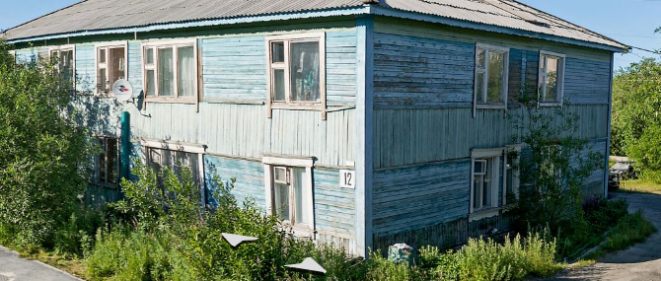
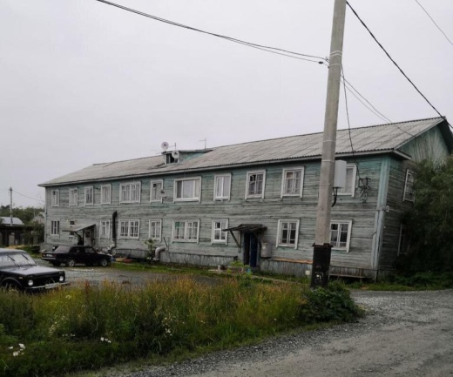
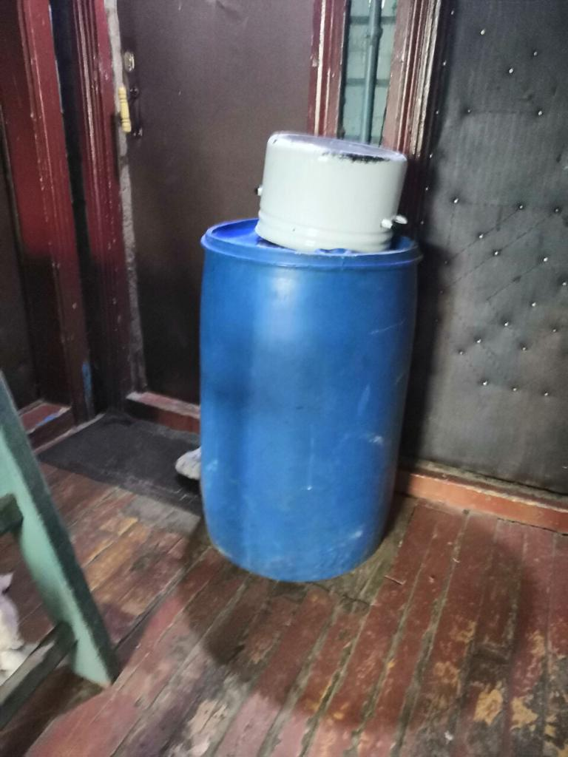
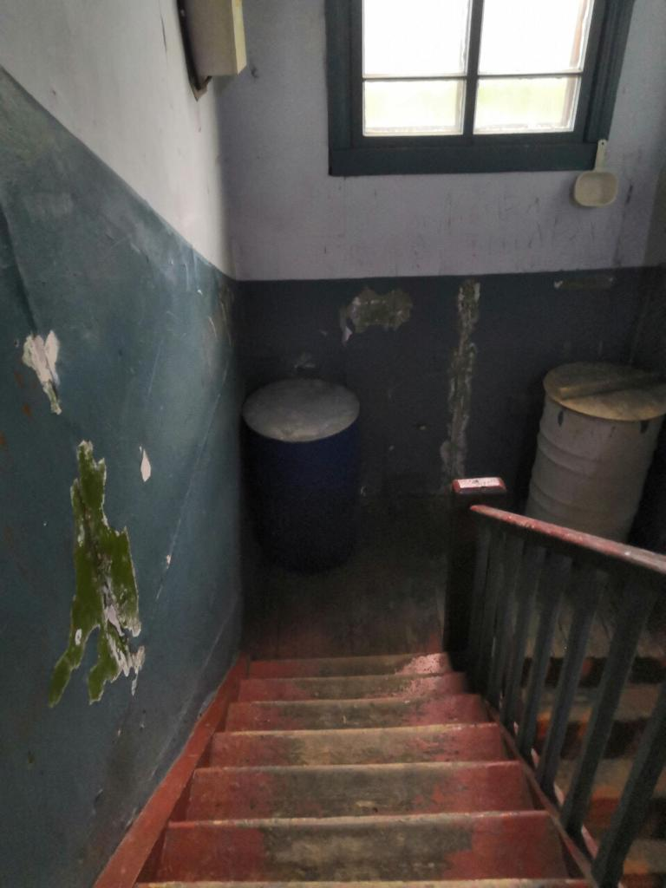
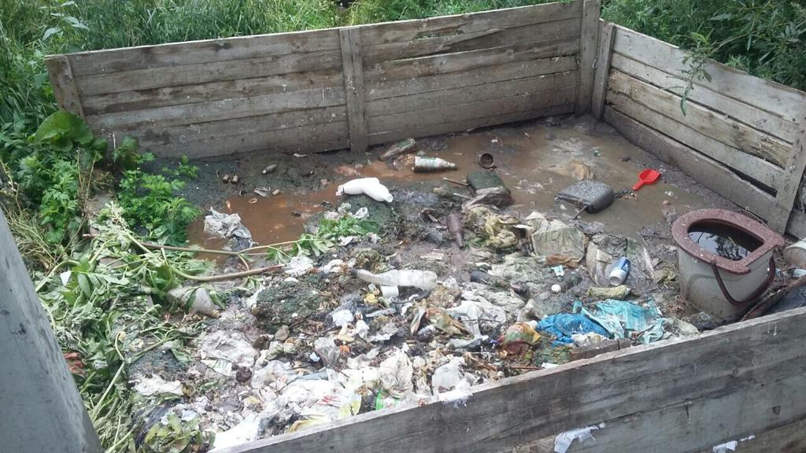
Федеральный проект «Обеспечение устойчивого сокращения непригодного для проживания жилищного фонда»
Титова, 12 – перенесен с 2017, в программу не включен
Лесозаводская, 10 – перенесен с 2018 года, в программу не включен
Привозное водоснабжение
Емкости для жидких бытовых отходов в подъезде
Место для слива жидких бытовых отходов во дворе

Slide 15
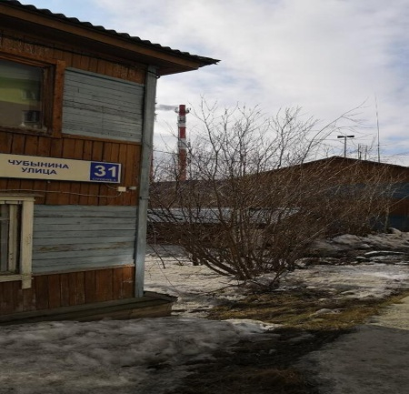
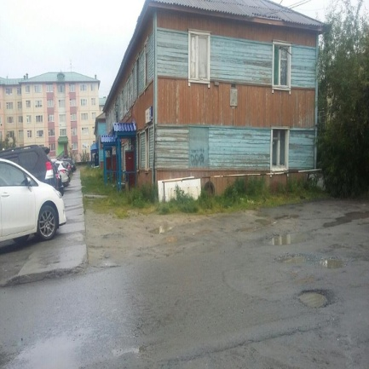
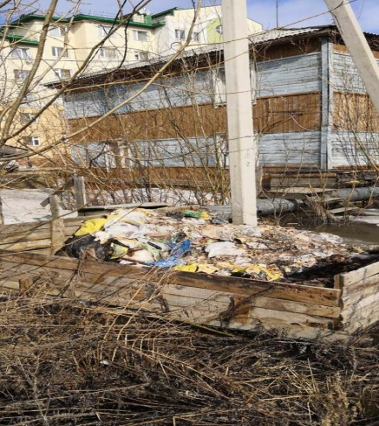
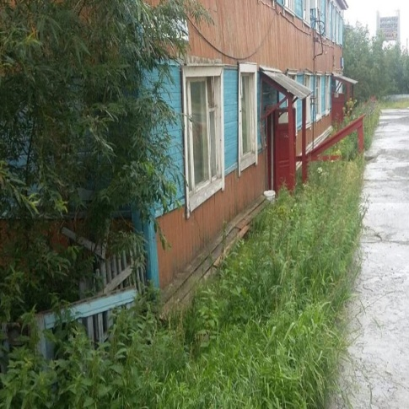
Федеральный проект «Обеспечение устойчивого сокращения непригодного для проживания жилищного фонда»

Slide 16
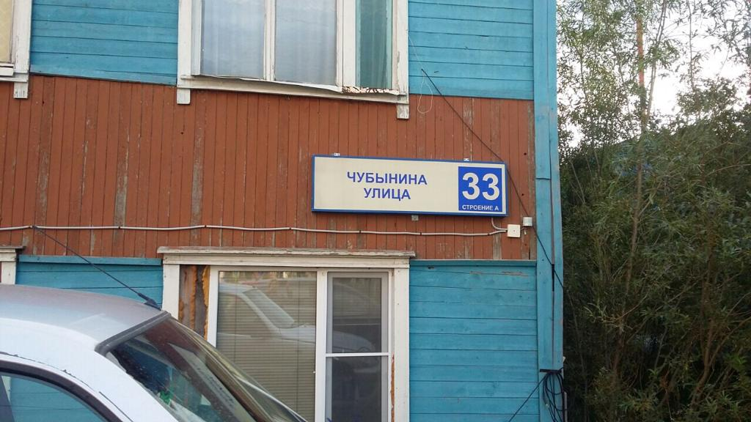
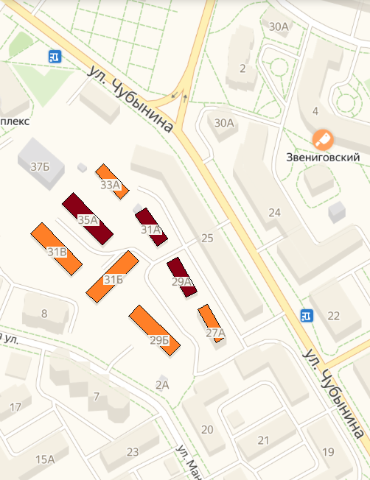
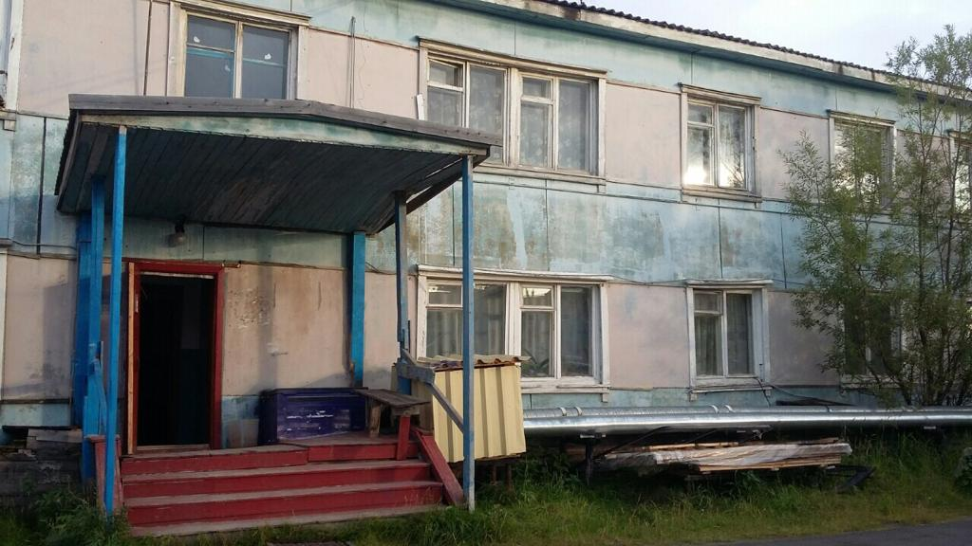
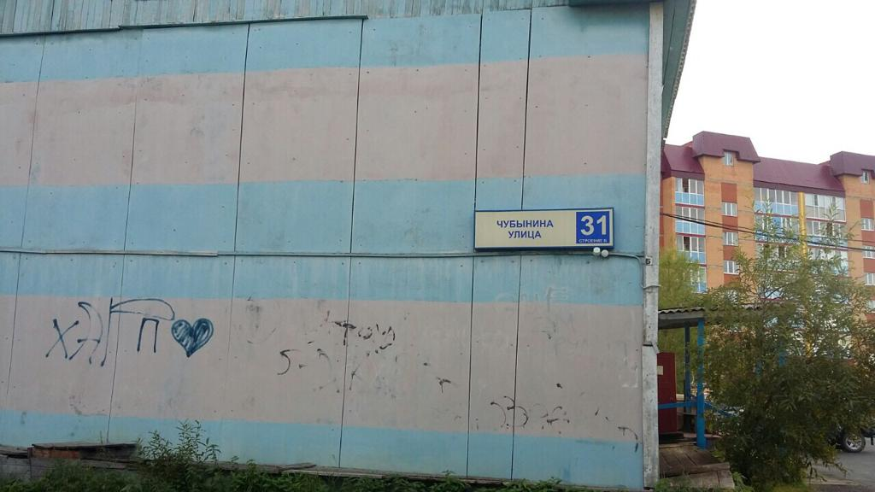
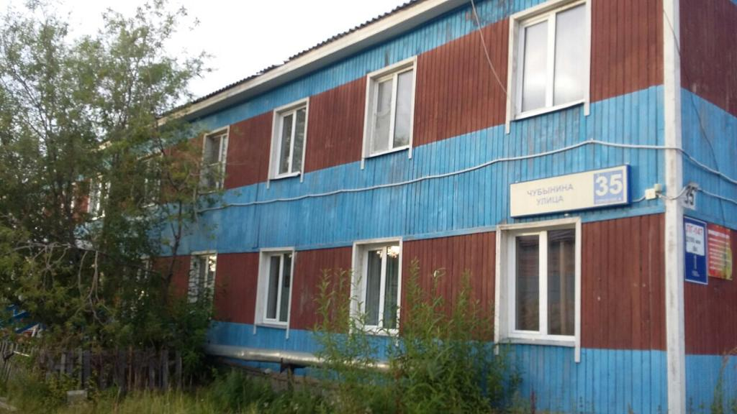
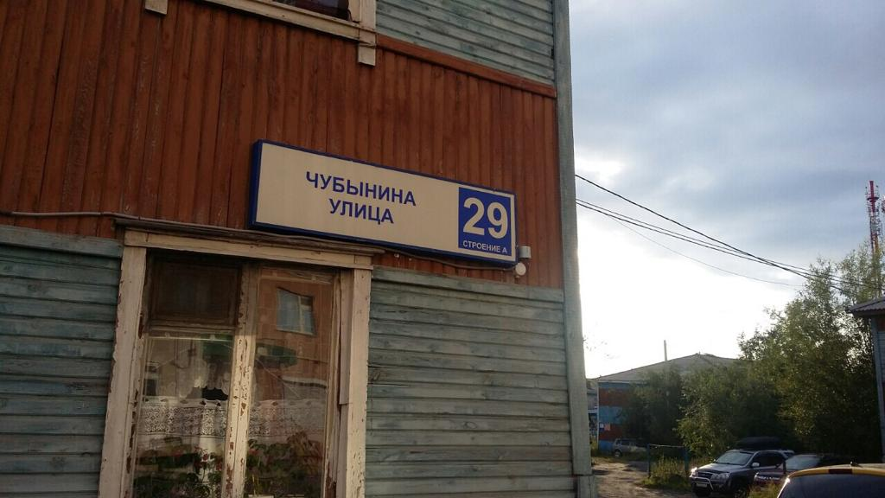
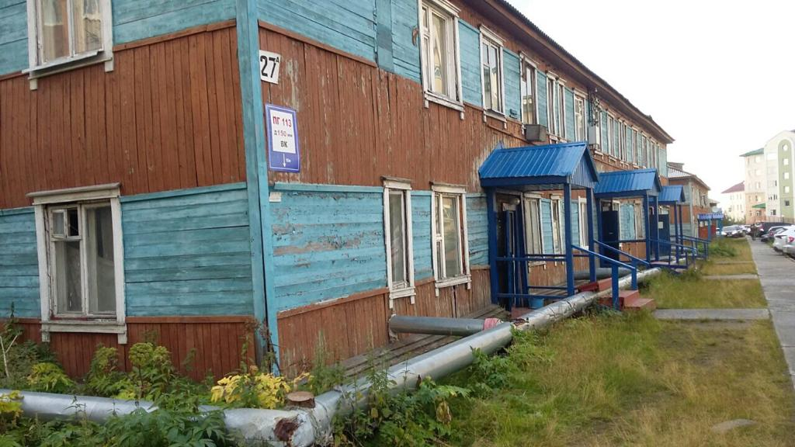
Федеральный проект «Обеспечение устойчивого сокращения непригодного для проживания жилищного фонда»

Slide 17
Федеральный проект «Формирование комфортной городской среды»
В 2019 году планируется благоустроить
73 общественных и 362 дворовых территорий.
По опросам жители Ямала довольны уровнем благоустройства общественных территорий населенного пункта своего проживания.
Данный показатель превышает общероссийские значения.

